Slide 1
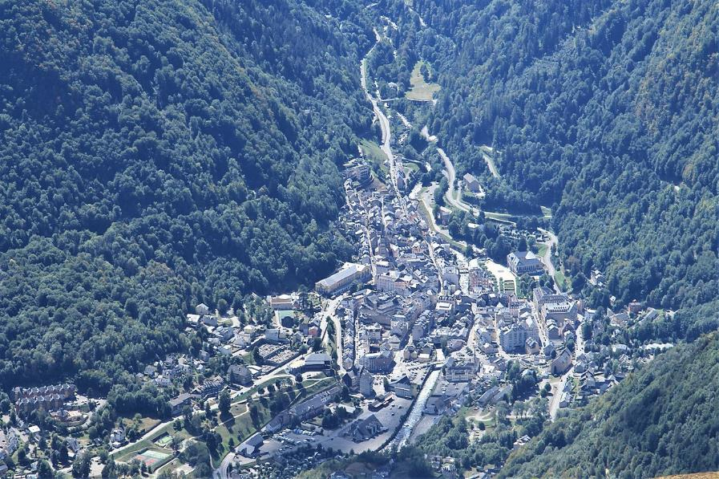
Lorient Vous Propose La Ville De Cauterets
Vue générale du village depuis le pic du Cabaliros.

Slide 2
Cauterets [kotʁɛ] est une commune française située dans le sud-ouest du département des Hautes-Pyrénées, en région Occitanie. Sur le plan historique et culturel, la commune est dans la province du Lavedan, partie sud-occidentale de la Bigorre et constituée d'un ensemble de sept vallées en amont de la ville de Lourdes.

Slide 3
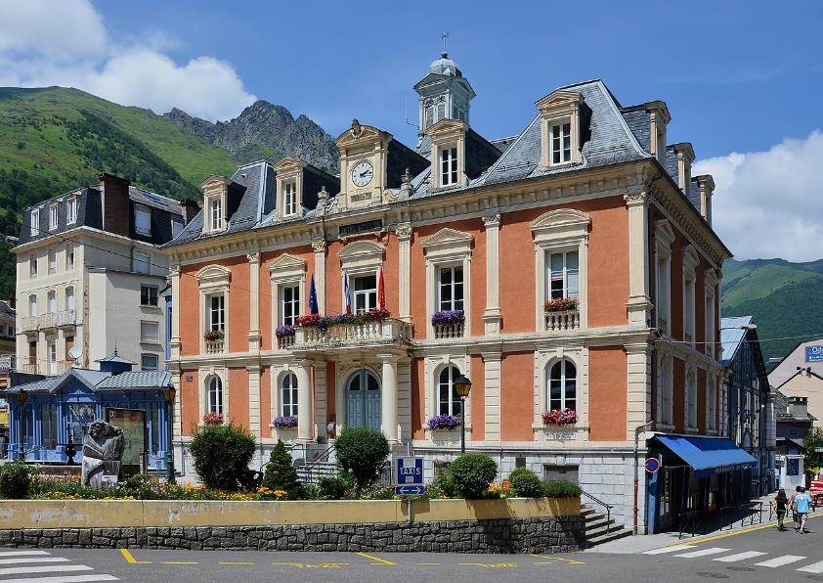
La mairie

Slide 4
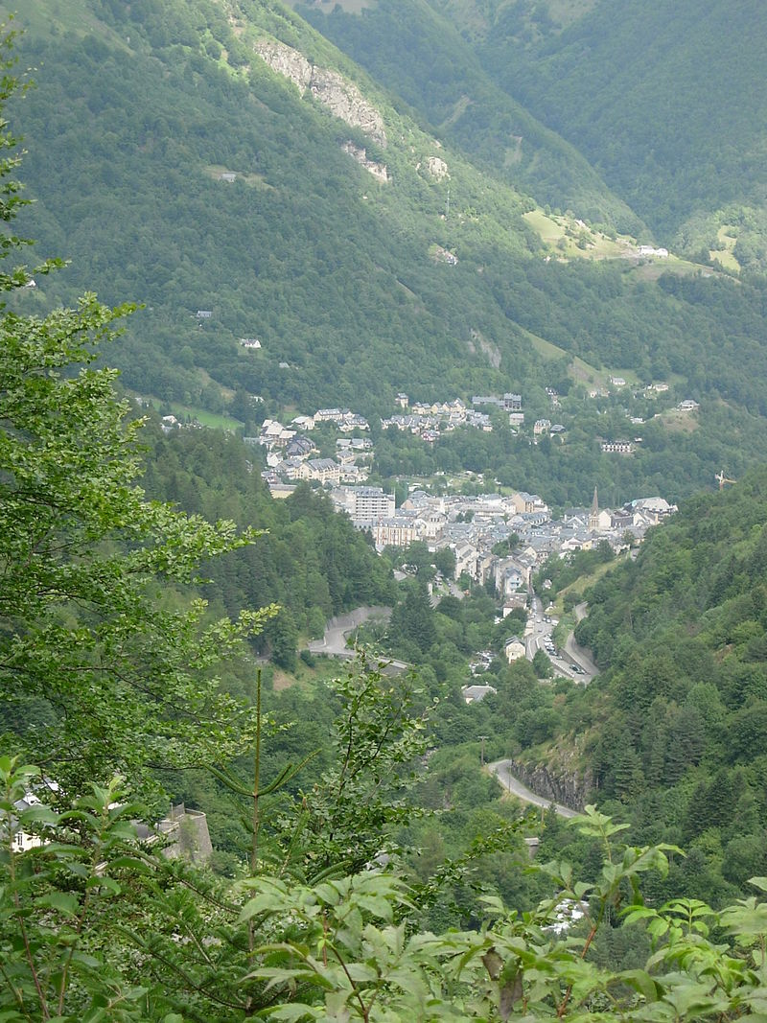
La vallée de Cauterets.

Slide 5
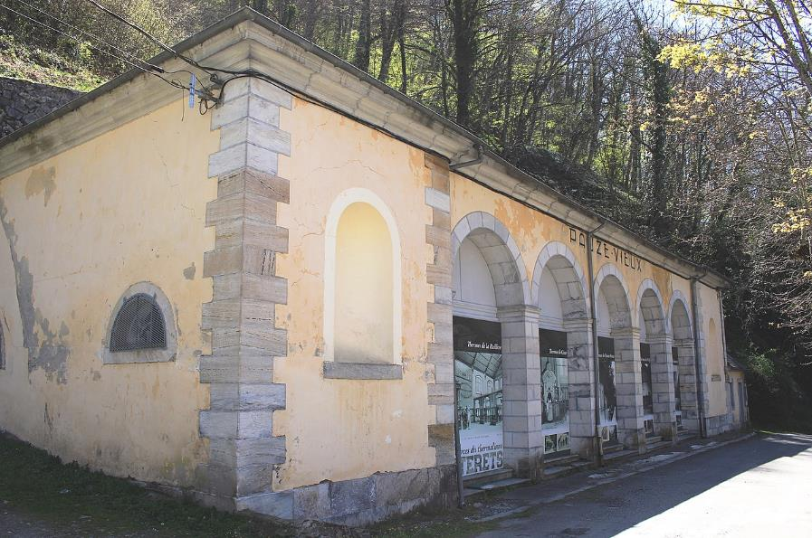
Les thermes de Pauze

Slide 6
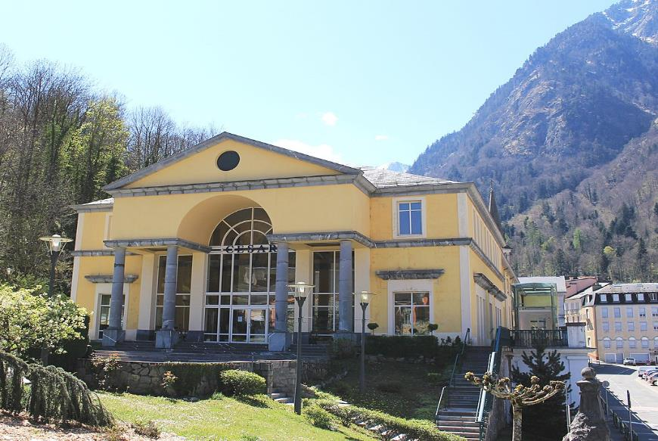
Les thermes de César en 2021.

Slide 7
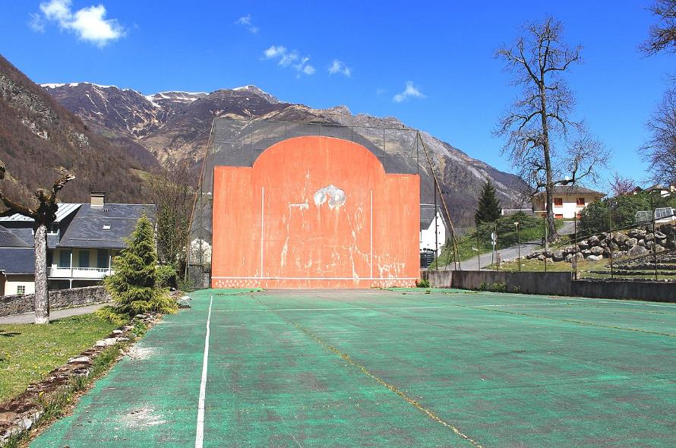
Le fronton en 2021.

Slide 8
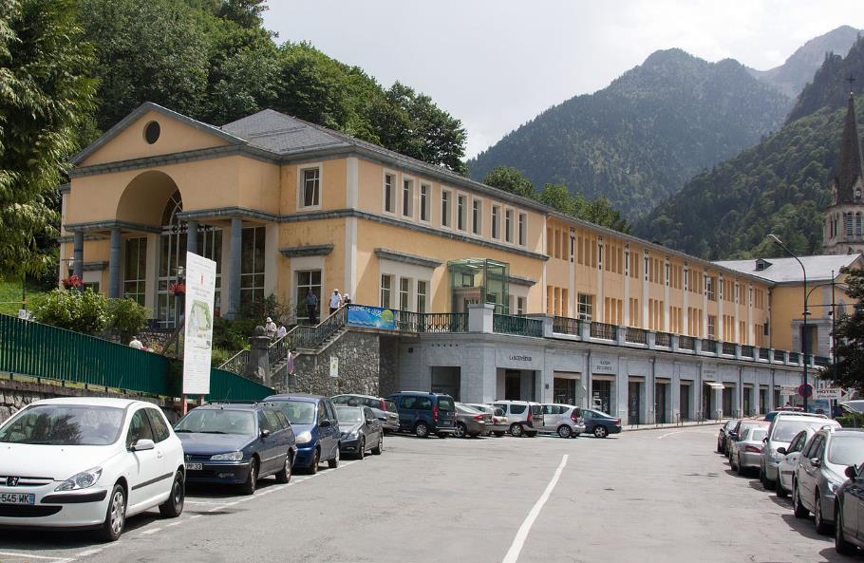
Thermes de César.

Slide 9
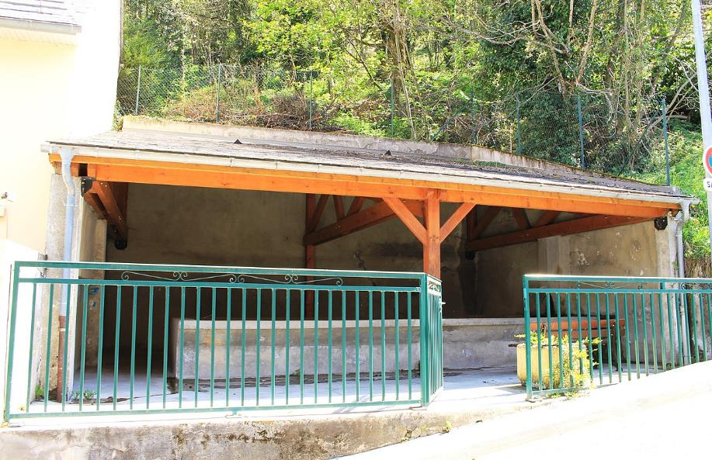
Le lavoir rue de Pauze en 2021.

Slide 10
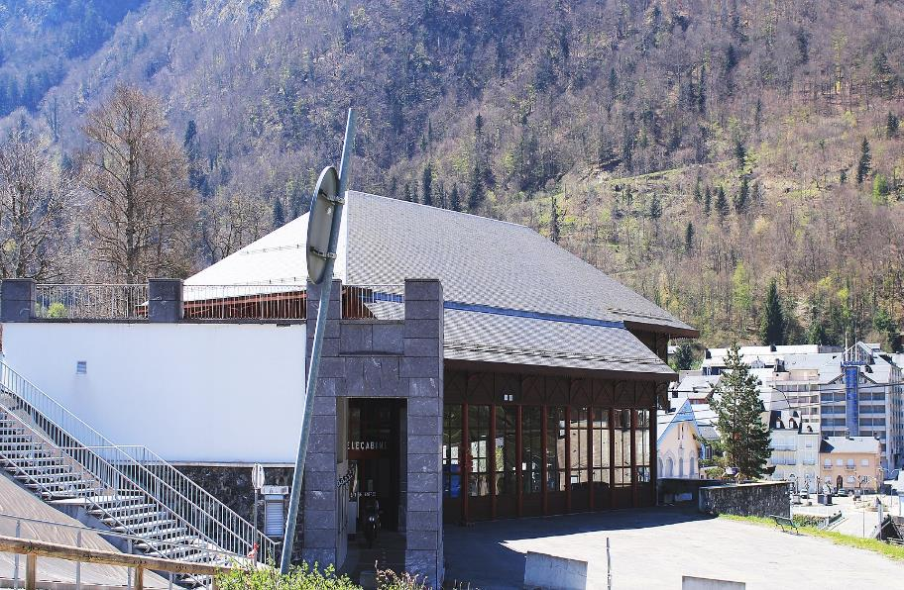
Station de télécabines.

Slide 11
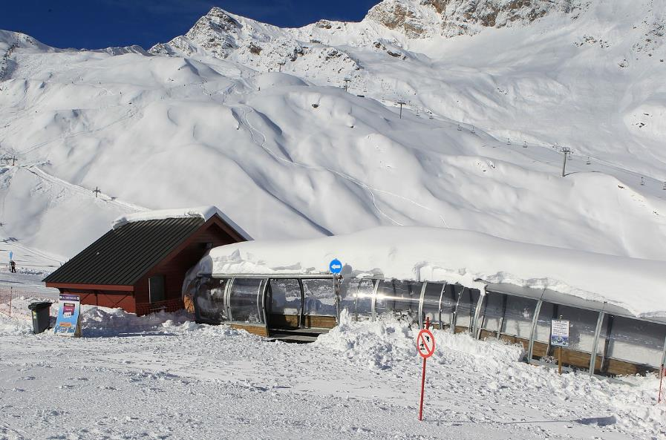
Tapis roulant Funbelt pour skieurs.

Slide 12
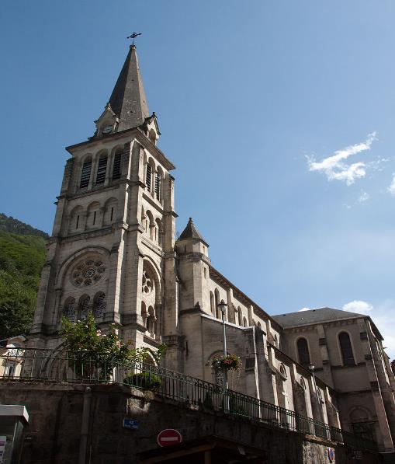
L’église Notre-Dame.

Slide 13
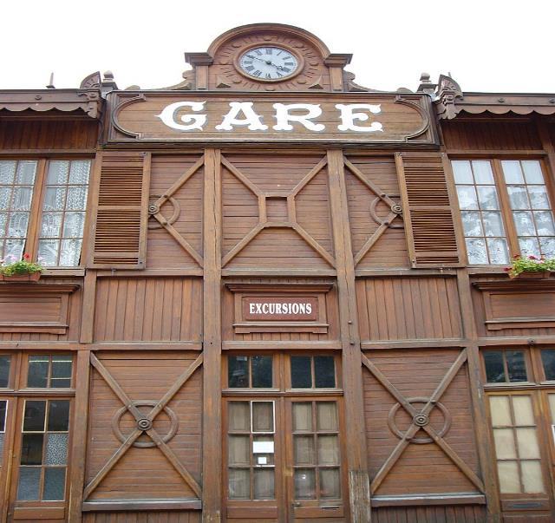
L’ancienne gare ferroviaire, devenue gare routière.

Slide 14
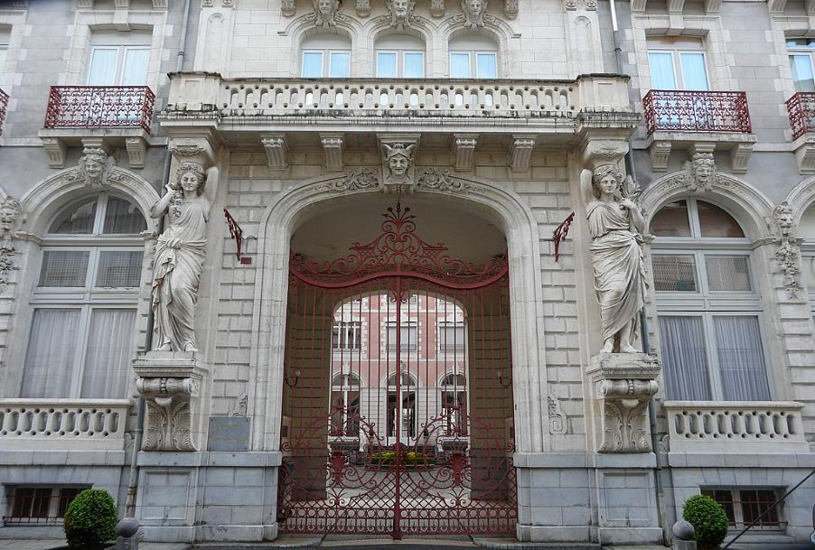
Le portail de l’immeuble Continental Résidence

Slide 15
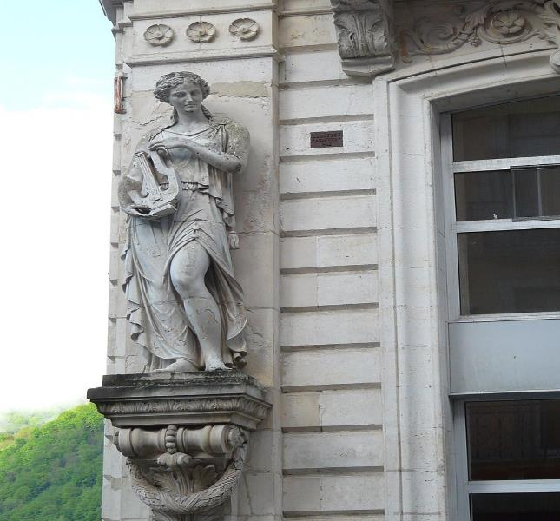
Une des statues de l’immeuble Résidence le Lys.

Slide 16
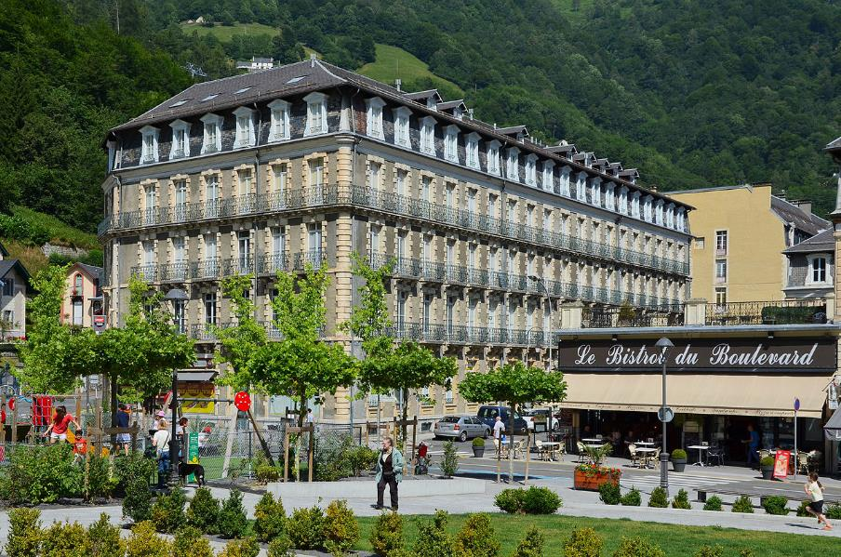
Ancien hôtel d’Angleterre et café

Slide 17
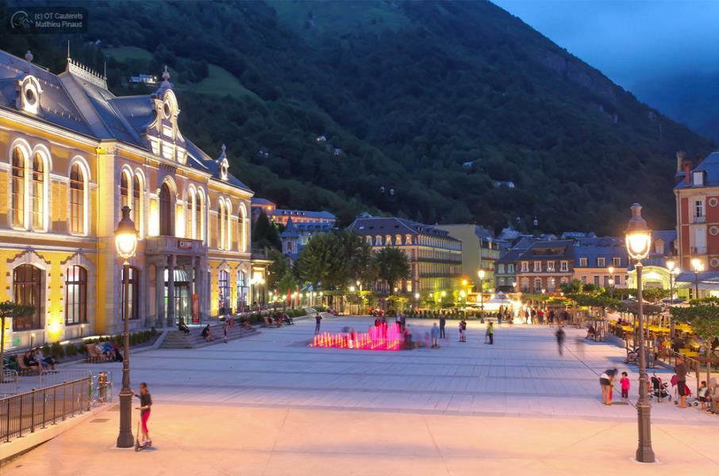
, l’Esplanade des Œufs

Slide 18

à Cauterets, des milliers de berlingots sont fabriqués tous les jours à la vue des passants.

Slide 19
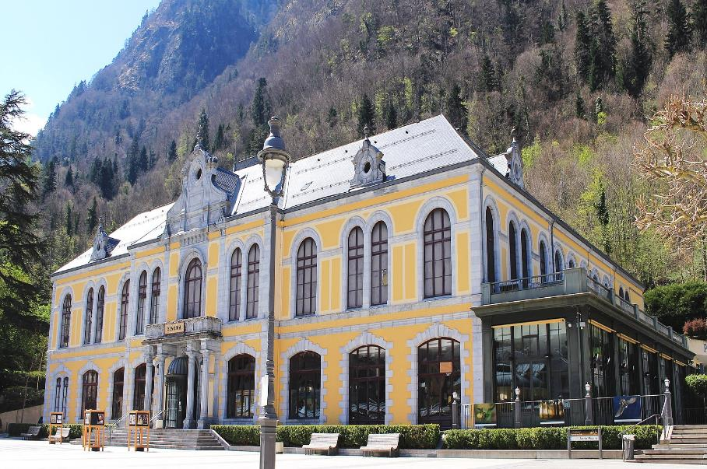
Le casino en 2021

Slide 20
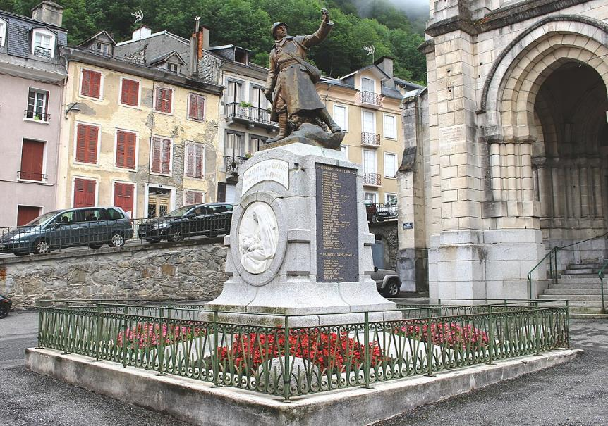
Le monument aux morts municipal.

Slide 21
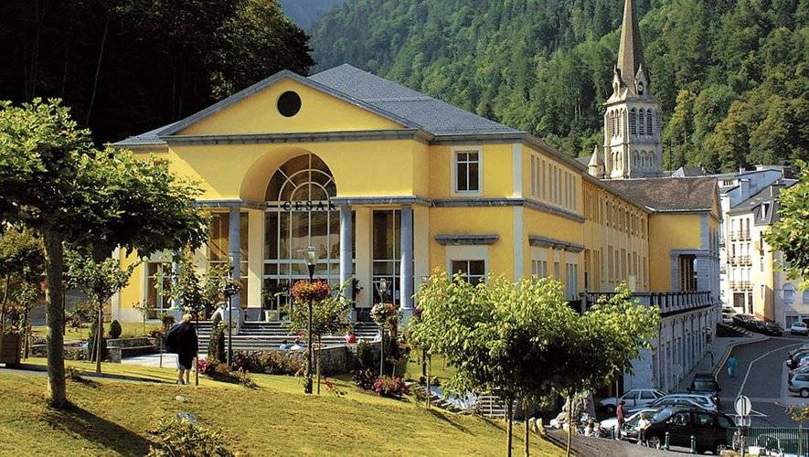
CURE DE JOUVENCE POUR LES THERMES

Slide 22
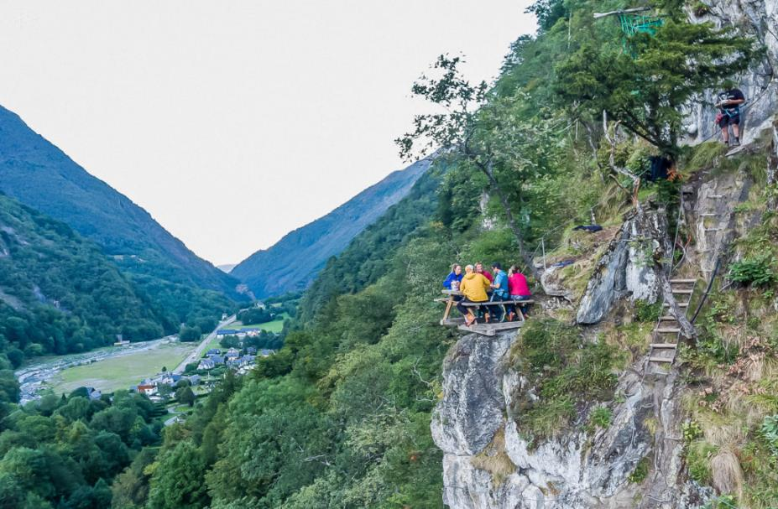
Cauterets

Slide 23
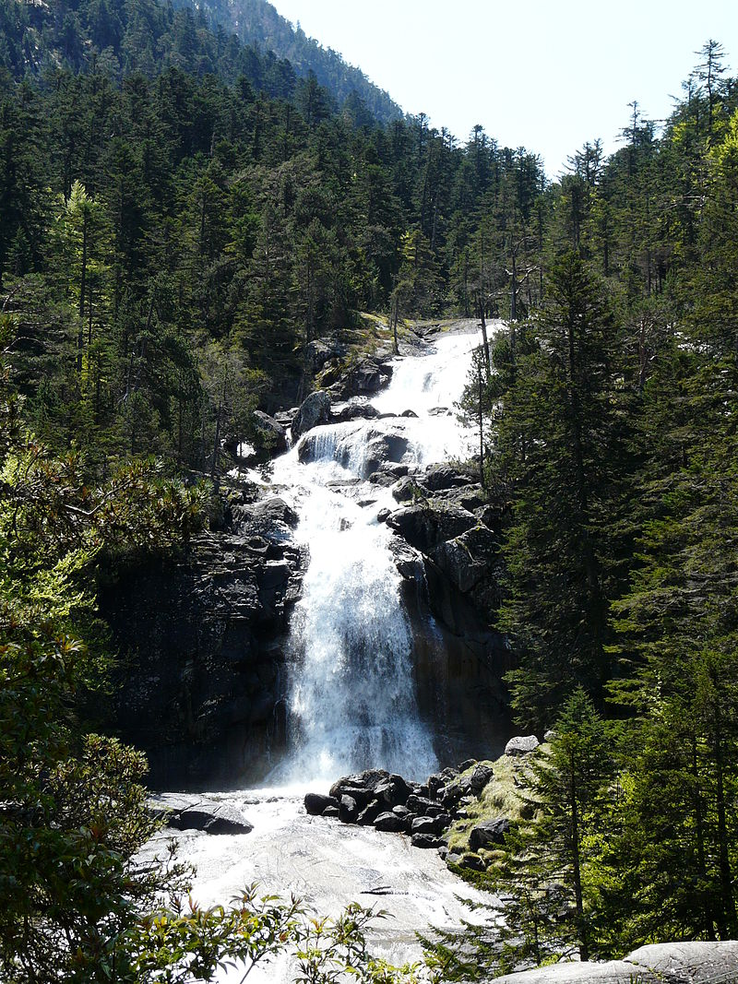
La cascade du pont d’Espagne.

Slide 24
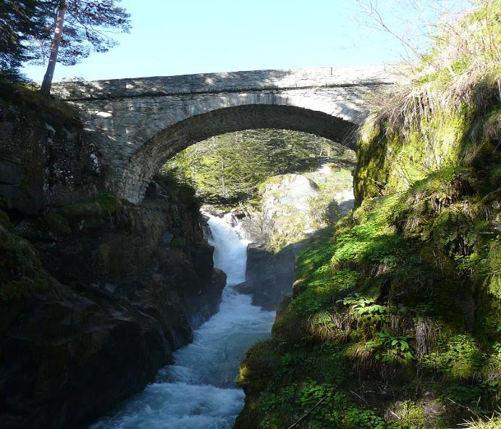
Le pont d’Espagne.

Slide 25
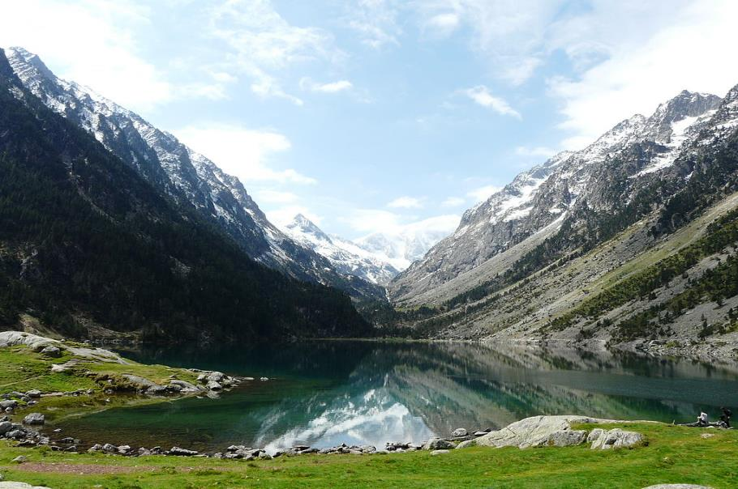
Le lac de Gaube.

Slide 26
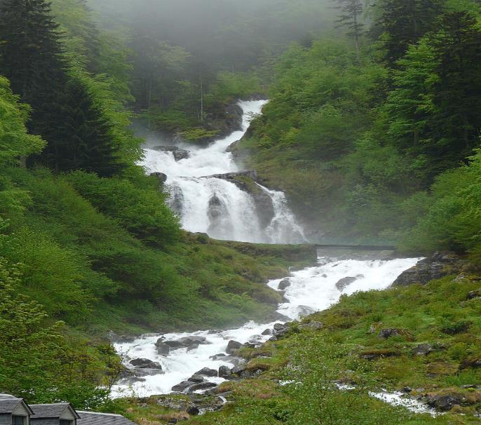
La cascade du Lutour.

Slide 27
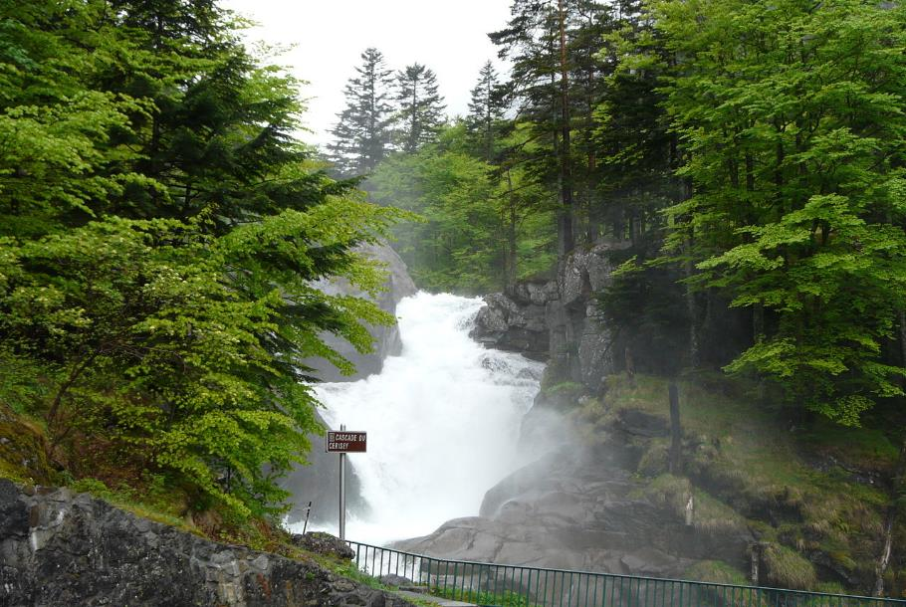
La cascade du Cerisey.

Slide 28
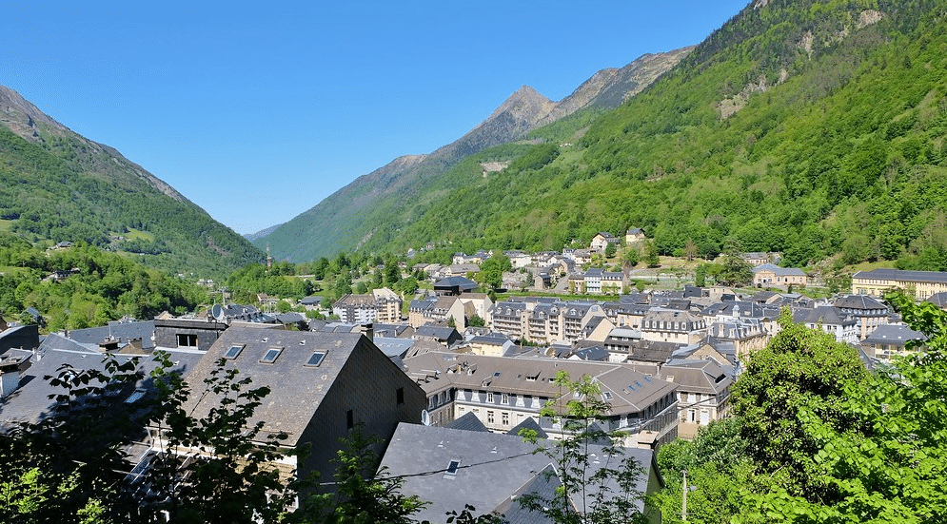
Cauterets, un village en vallée

Slide 29
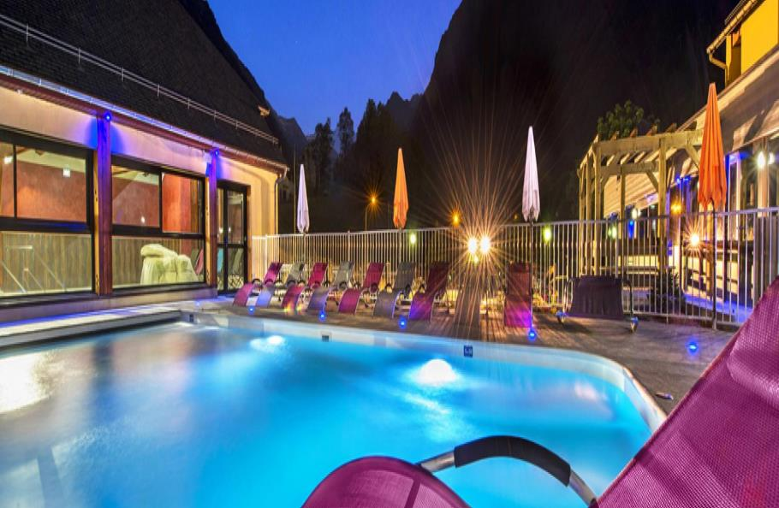

Slide 30
Lorient Vous A proposer La Ville De Cauterets
Les Images Et Le Son Du Net
Lorient

